Slide 1

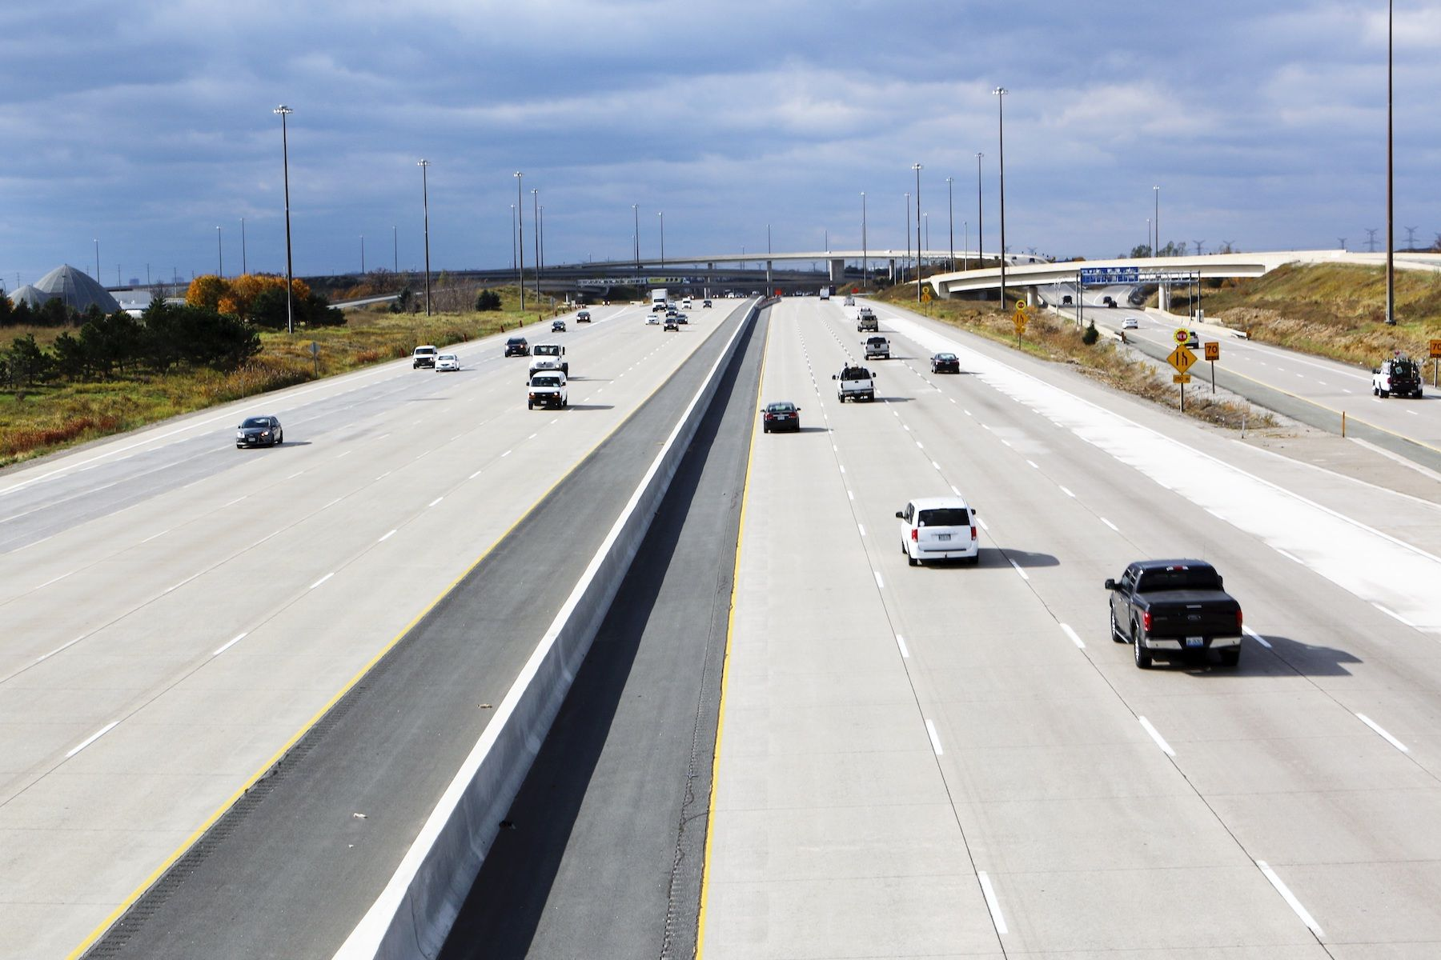



Соловьёв Леонид Геннадьевич
Член Комитета по дорожному строительству НО «СОЮЗЦЕМЕНТ»
Руководитель проекта строительства транспортной инфраструктуры АО «ЦЕМРОС»
Государственные органы
Эффективность бюджетных расходов, развитие инфраструктуры
Логистические компании
Снижение издержек, повышение предсказуемости и рентабельности
Мультипликативный эффект от применения
эффективных конструкций дорожных одежд
Промышленность
Новый стабильный рынок сбыта
28.01.2026 г.
Пользователи автодорог
Комфорт использования

Slide 2


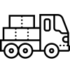
Для кого это нужно?
1,58 млн км
общая протяжённость автомобильных дорог в России
Государственные органы
Эффективность бюджетных расходов, развитие инфраструктуры
Логистические компании
~1,3 тыс. км
протяжённость цементобетонных автомагистралей в России
Снижение издержек, повышение предсказуемости и рентабельности
Промышленность
Новый стабильный рынок сбыта
34% федеральных дорог
и 4% региональных дорог
соответствуют осевой нагрузке 11,5 т/ось
Пользователи автодорог
Комфорт передвижения
Слайд 2: Аудитория и цель презентации
Заголовок: Кому и зачем это нужно?
Текст (список):
  Государственным органам: Эффективность бюджетных расходов, развитие инфраструктуры.
  Логистическим компаниям: Снижение издержек, повышение предсказуемости и рентабельности.
  Промышленности (цемент, стройматериалы): Новый стабильный рынок сбыта.
  Экономике в целом: Повышение конкурентоспособности за счет снижения транспортных затрат.
  + Пользователи автомобильных дорог
Визуал: Схематичное изображение 4-х аудиторий (иконки: государственное здание, грузовик, завод, график роста).

Slide 3


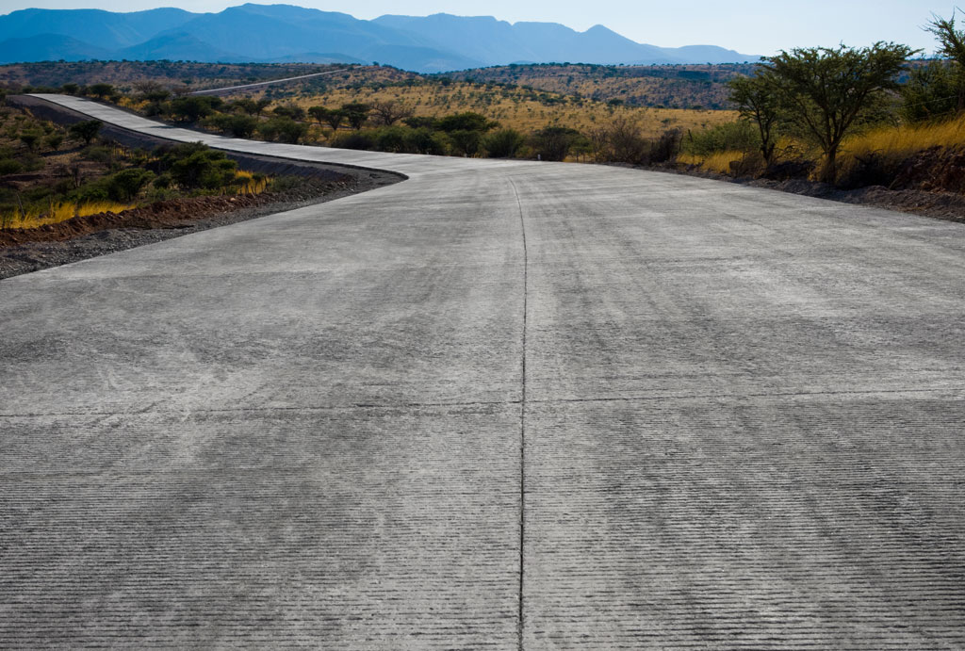
Государственные органы
~120 тыс. км
протяжённость цементобетонных автомагистралей в США
50 лет
срок службы бетонных дорог на Аляске
23%
доля цементобетонных дорог
от протяжённости автомагистралей
в Китае
Эффективность бюджетных расходов, развитие инфраструктуры
Автомобильные дороги в РФ
Логистические компании
1,58 млн км
общая протяжённость автомобильных дорог в России
Снижение издержек, повышение предсказуемости и рентабельности
~1,3 тыс. км
протяжённость цементобетонных автомагистралей в России
Промышленность
34% федеральных дорог
и 4% региональных дорог
соответствуют осевой нагрузке 11,5 т/ось
Новый стабильный рынок сбыта
Слайд 3: Ключевая проблема российской дорожной сети
Заголовок: Дороги есть, но возить негде? Проблема несущей способности.
Текст и цифры:
  Общая протяженность дорог: 1.58 млн км.
  Только 34% федеральных дорог выдерживают нагрузку 11.5 т/ось.
  Только 4% региональных дорог.
  Следствие: Весенние и летние ограничения, недогруз транспорта, рост логистических издержек.
Визуал: Инфографика "Российская дорожная сеть": большая пирог-диаграмма с выделением малой доли дорог под грузовики. Фото очереди фур во время весенних ограничений.
Пользователи автодорог
Комфорт использования

Slide 4
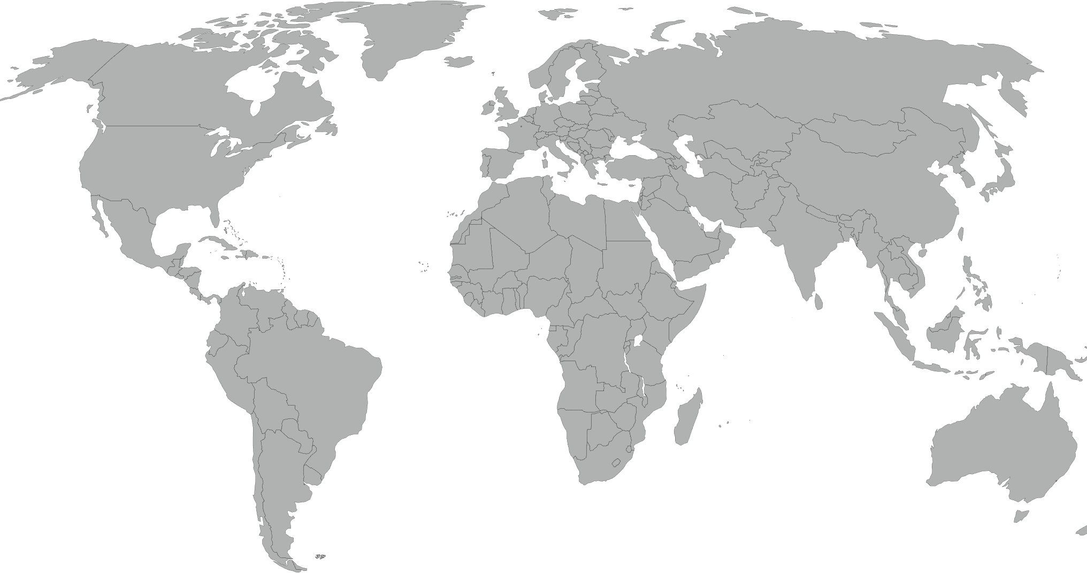

Зарубежный опыт
1,58 млн км
общая протяжённость автомобильных дорог в России
~120 тыс. км
протяжённость цементобетонных автомагистралей в США
50 лет
срок службы бетонных дорог на Аляске
23%
доля цементобетонных дорог
от протяжённости автомагистралей
в Китае
~1,3 тыс. км
протяжённость цементобетонных автомагистралей в России
34% федеральных дорог
и 4% региональных дорог
соответствуют осевой нагрузке 11,5 т/ось
Слайд 4: Мировой опыт: цементобетон как стандарт надежности
Заголовок: Не мы первые. Мир уже сделал выбор.
Текст (список):
  США: 65% всех дорог, срок службы 30-40 лет.
  Германия: Технология "waschbeton", активное строительство с 30-х годов XX века.
  Канада, Швеция, Финляндия: Успешная эксплуатация в суровом климате.
  Китай: Доля ЦБ-покрытий достигает 50%.
Визуал: Карта мира с отметками стран-лидеров. Фотогалерея: немецкий автобан, дорога на Аляске, скоростная трасса в Китае.

Slide 5
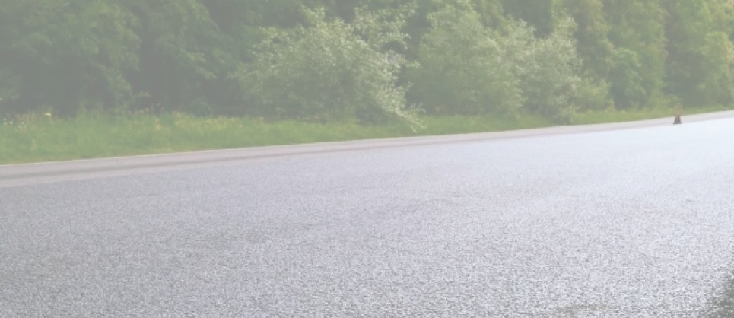
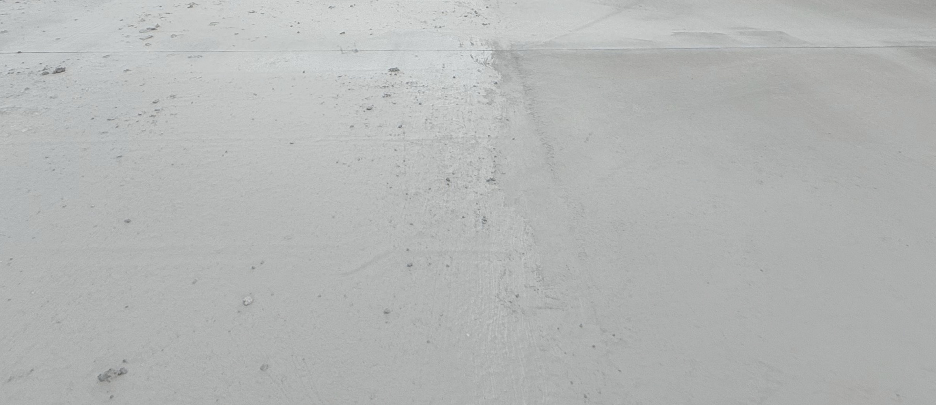

Сравнение нежёсткой
и жёсткой дорожной одежды
260,34 млн руб.
стоимость
строительства
235,64 млн руб.
стоимость
строительства
Параметр | Асфальтобетон | Цементобетон
Срок службы | 24 года | 30 лет
Межремонтный интервал | 12 лет | 15 лет
Частота замены слоёв износа | Каждые 2 года | Каждые 4 года
Сезонные ограничения для тяжеловесного грузового транспорта | При T>+32○С | нет
362,63 млн руб.
стоимость
реконструкции
328,23 млн руб.
стоимость
реконструкции
1,31 млн руб.
средняя стоимость
содержания в год
1,18 млн руб.
средняя стоимость
содержания в год
37,09 млн руб.
средняя стоимость
ремонта
33,38 млн руб.
средняя стоимость
ремонта
156,57 млн руб.
средняя стоимость
капитального ремонта
136,21 млн руб.
средняя стоимость
капитального ремонта
10%
выгода при использовании цементобетонного покрытия

Slide 6
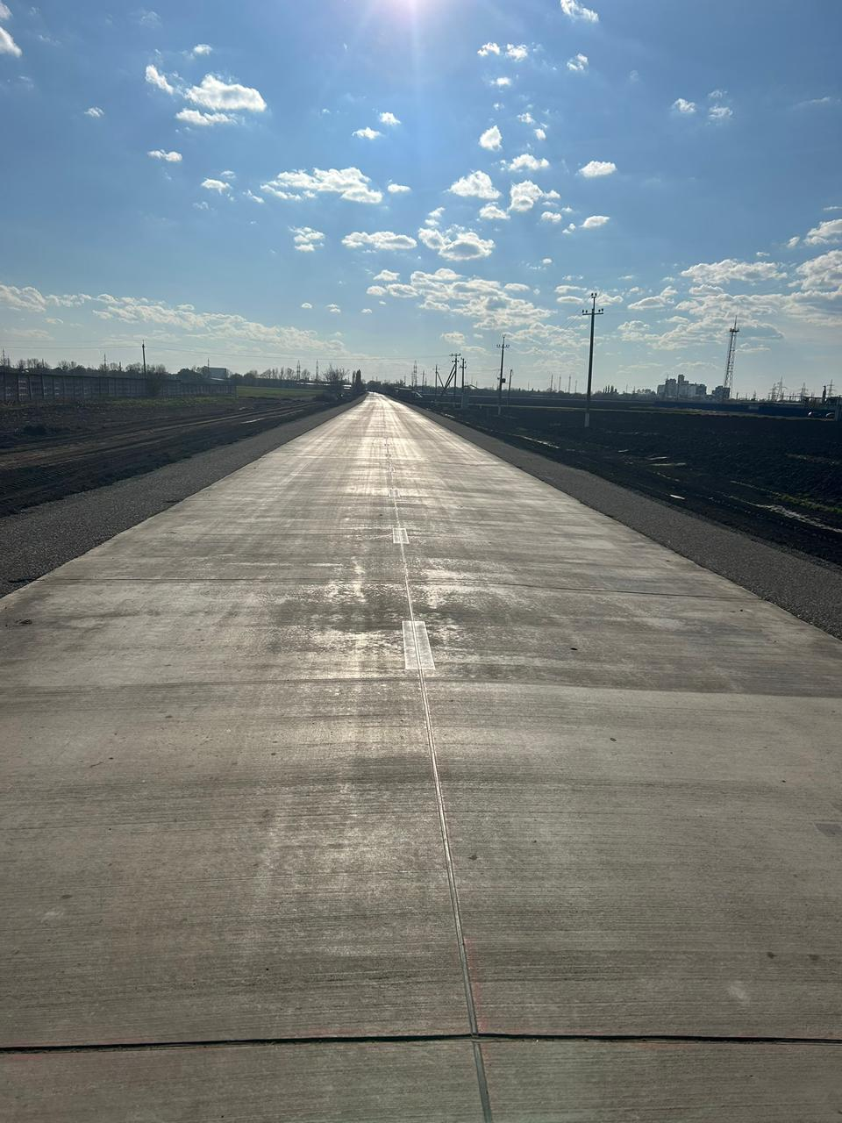



Сравнение стоимости работ по строительству
и содержанию 1 км нежёсткой
и жёсткой дорожных одежд для дороги IB кат.
260,34 млн руб.
стоимость
строительства
235,64 млн руб.
стоимость
строительства
103.3 млрд т-км
потенциал роста загрузки фур
362,63 млн руб.
стоимость
реконструкции
328,23 млн руб.
стоимость
реконструкции
39,8 млрд руб.
экономия за счёт отмены ограничений использования дорог
1,31 млн руб.
средняя стоимость
содержания в год
1,18 млн руб.
средняя стоимость
содержания в год
5% топлива
экономия для всей опорной сети
(до 90 млрд руб.)
37,09 млн руб.
средняя стоимость
ремонта
33,38 млн руб.
средняя стоимость
ремонта
156,57 млн руб.
средняя стоимость
капитального ремонта
136,21 млн руб.
средняя стоимость
капитального ремонта
Цементобетонное покрытие на
10% эффективнее
>18%
снижение логистических издержек
Слайд 6: Бюджетный эффект: Главный аргумент для государства
Заголовок: Прямая экономия консолидированного бюджета
Ключевая цифра (крупно): -29.7% или 573.2 млрд руб.
Подпись: Экономия за 2025-2066 гг. при строительстве по плану до 2030 г.
Текст (мелко, в колонках):
  Капитальные затраты: Стоимость строительства 1 км уже на 8-10% ниже.
  Экономия на ремонте: -53.8% (87.3 млрд руб.).
  Экономия на замене слоев: -52.2% (385.7 млрд руб.).
Визуал: Большая диаграмма с двумя столбцами: "Все затраты АБ" и "Все затраты ЦБ" с выделенной зоной экономии. Внизу — иконки с источниками экономии.

Slide 7


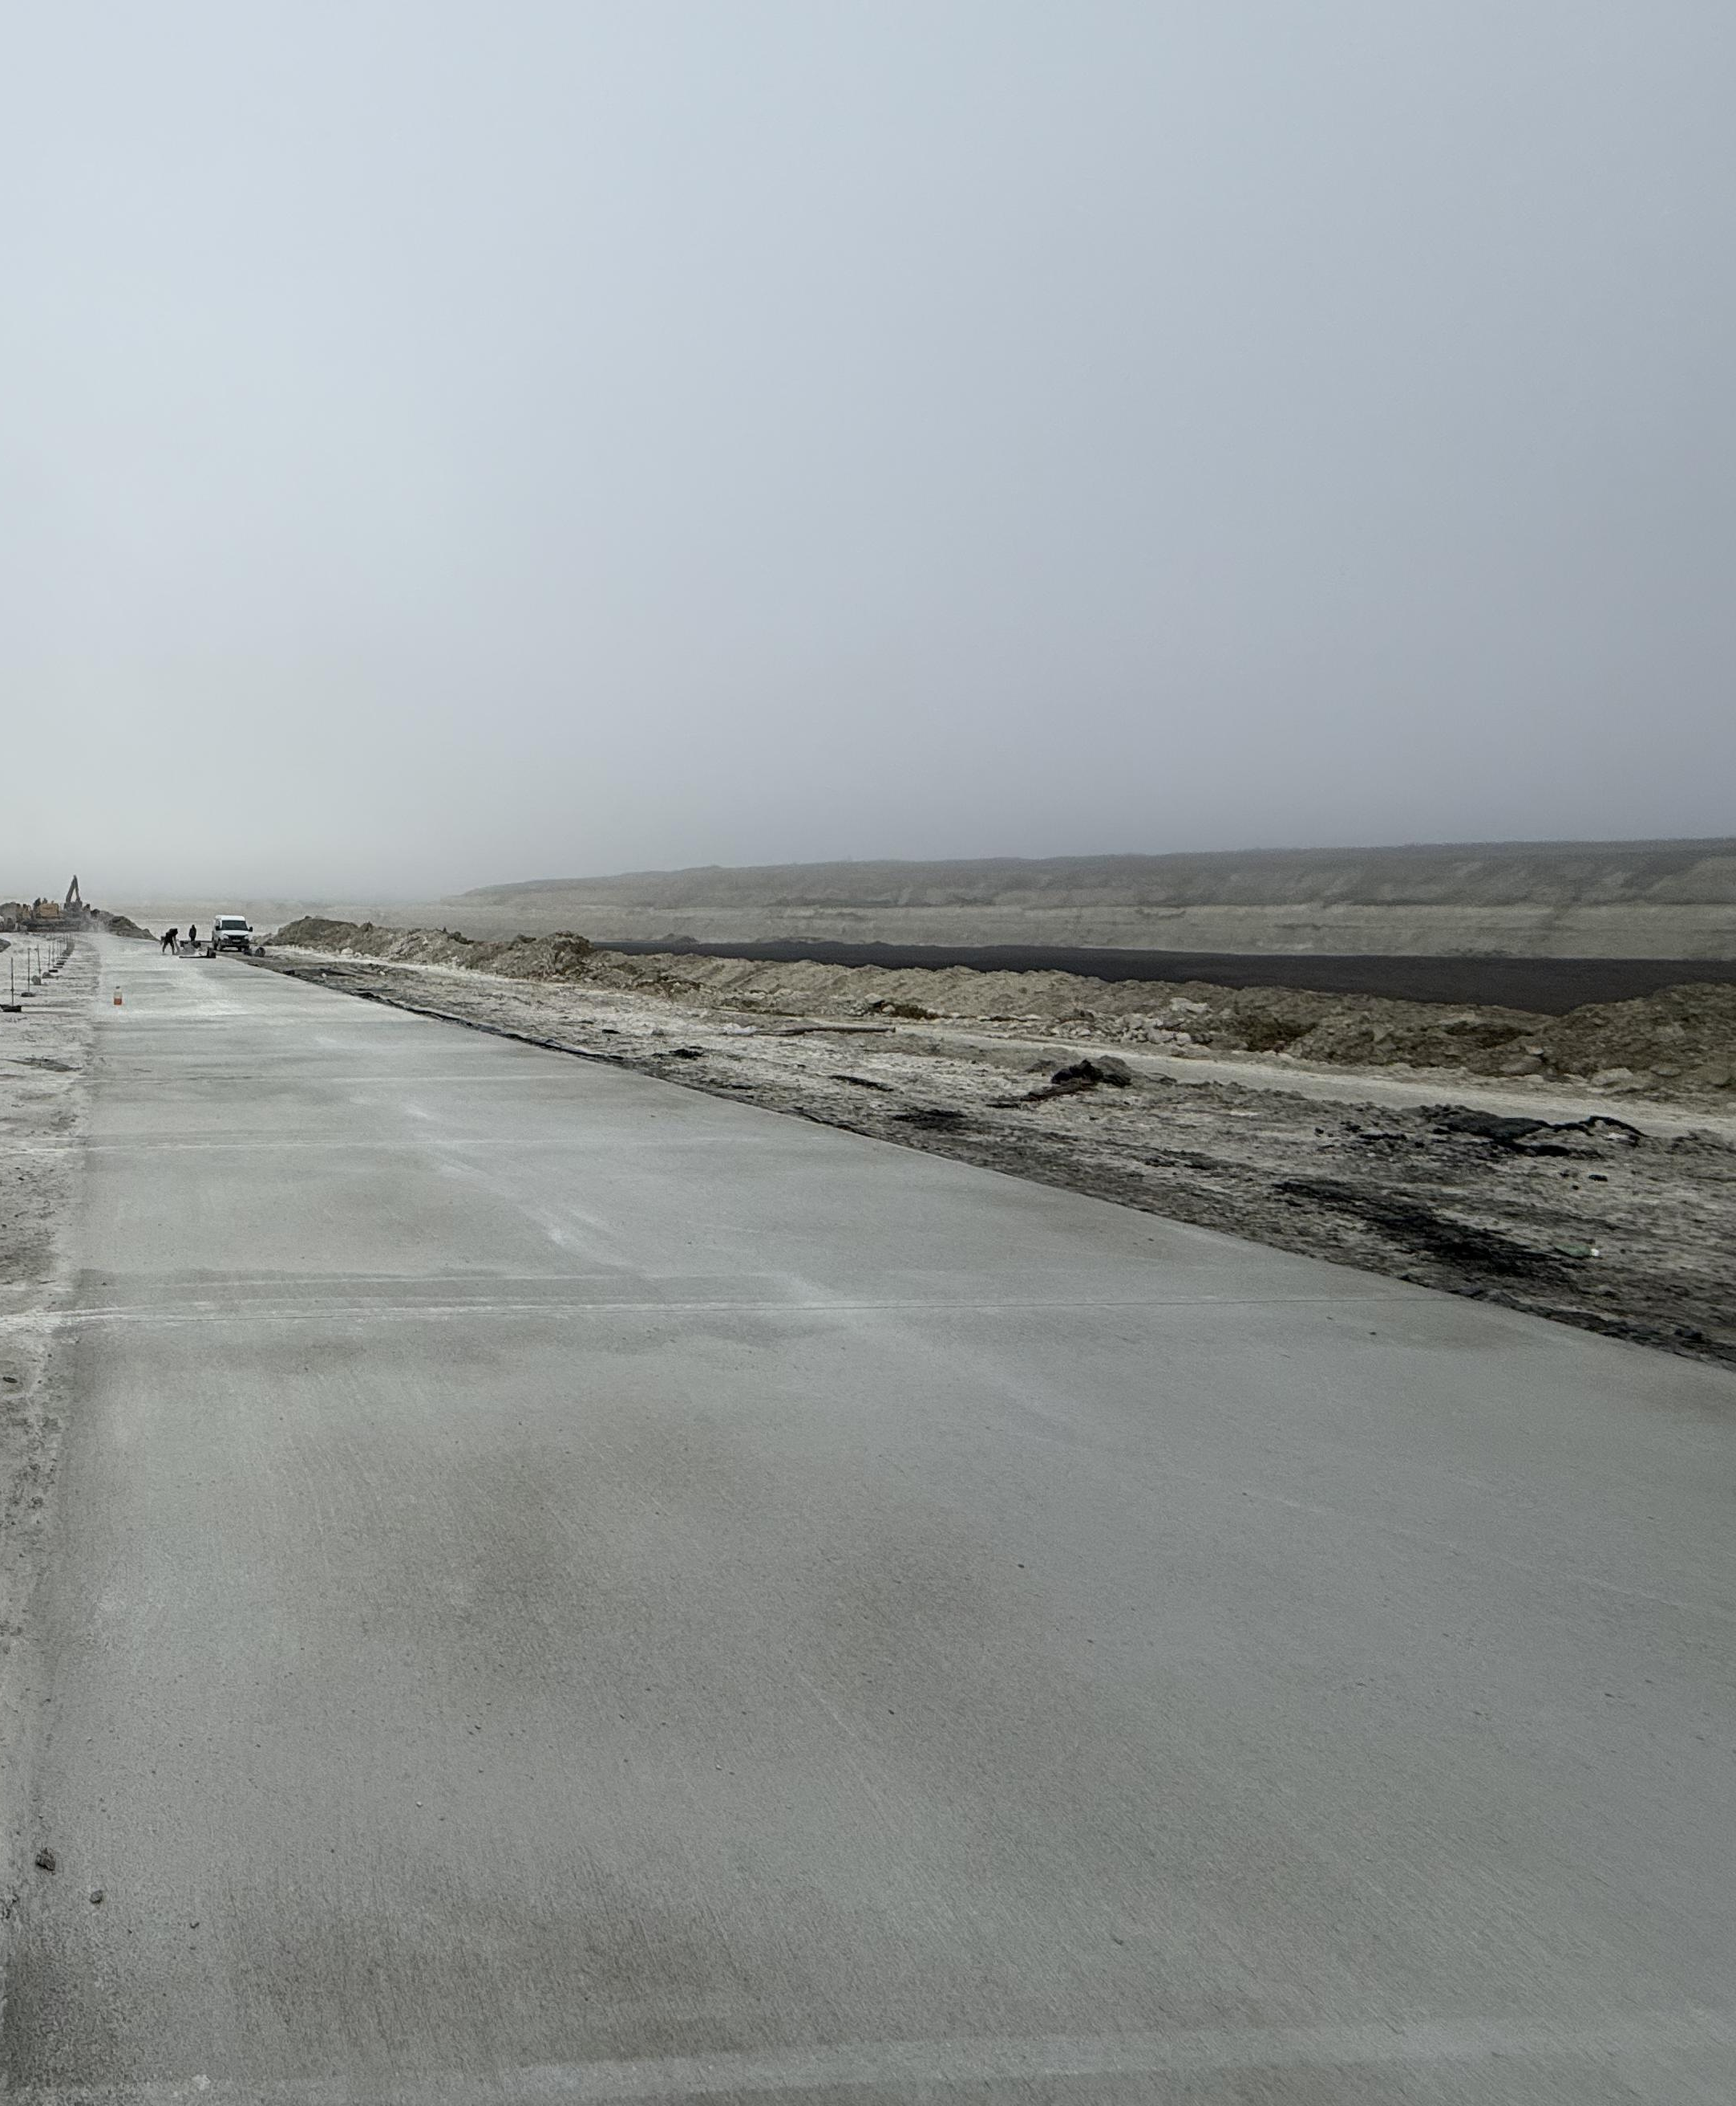
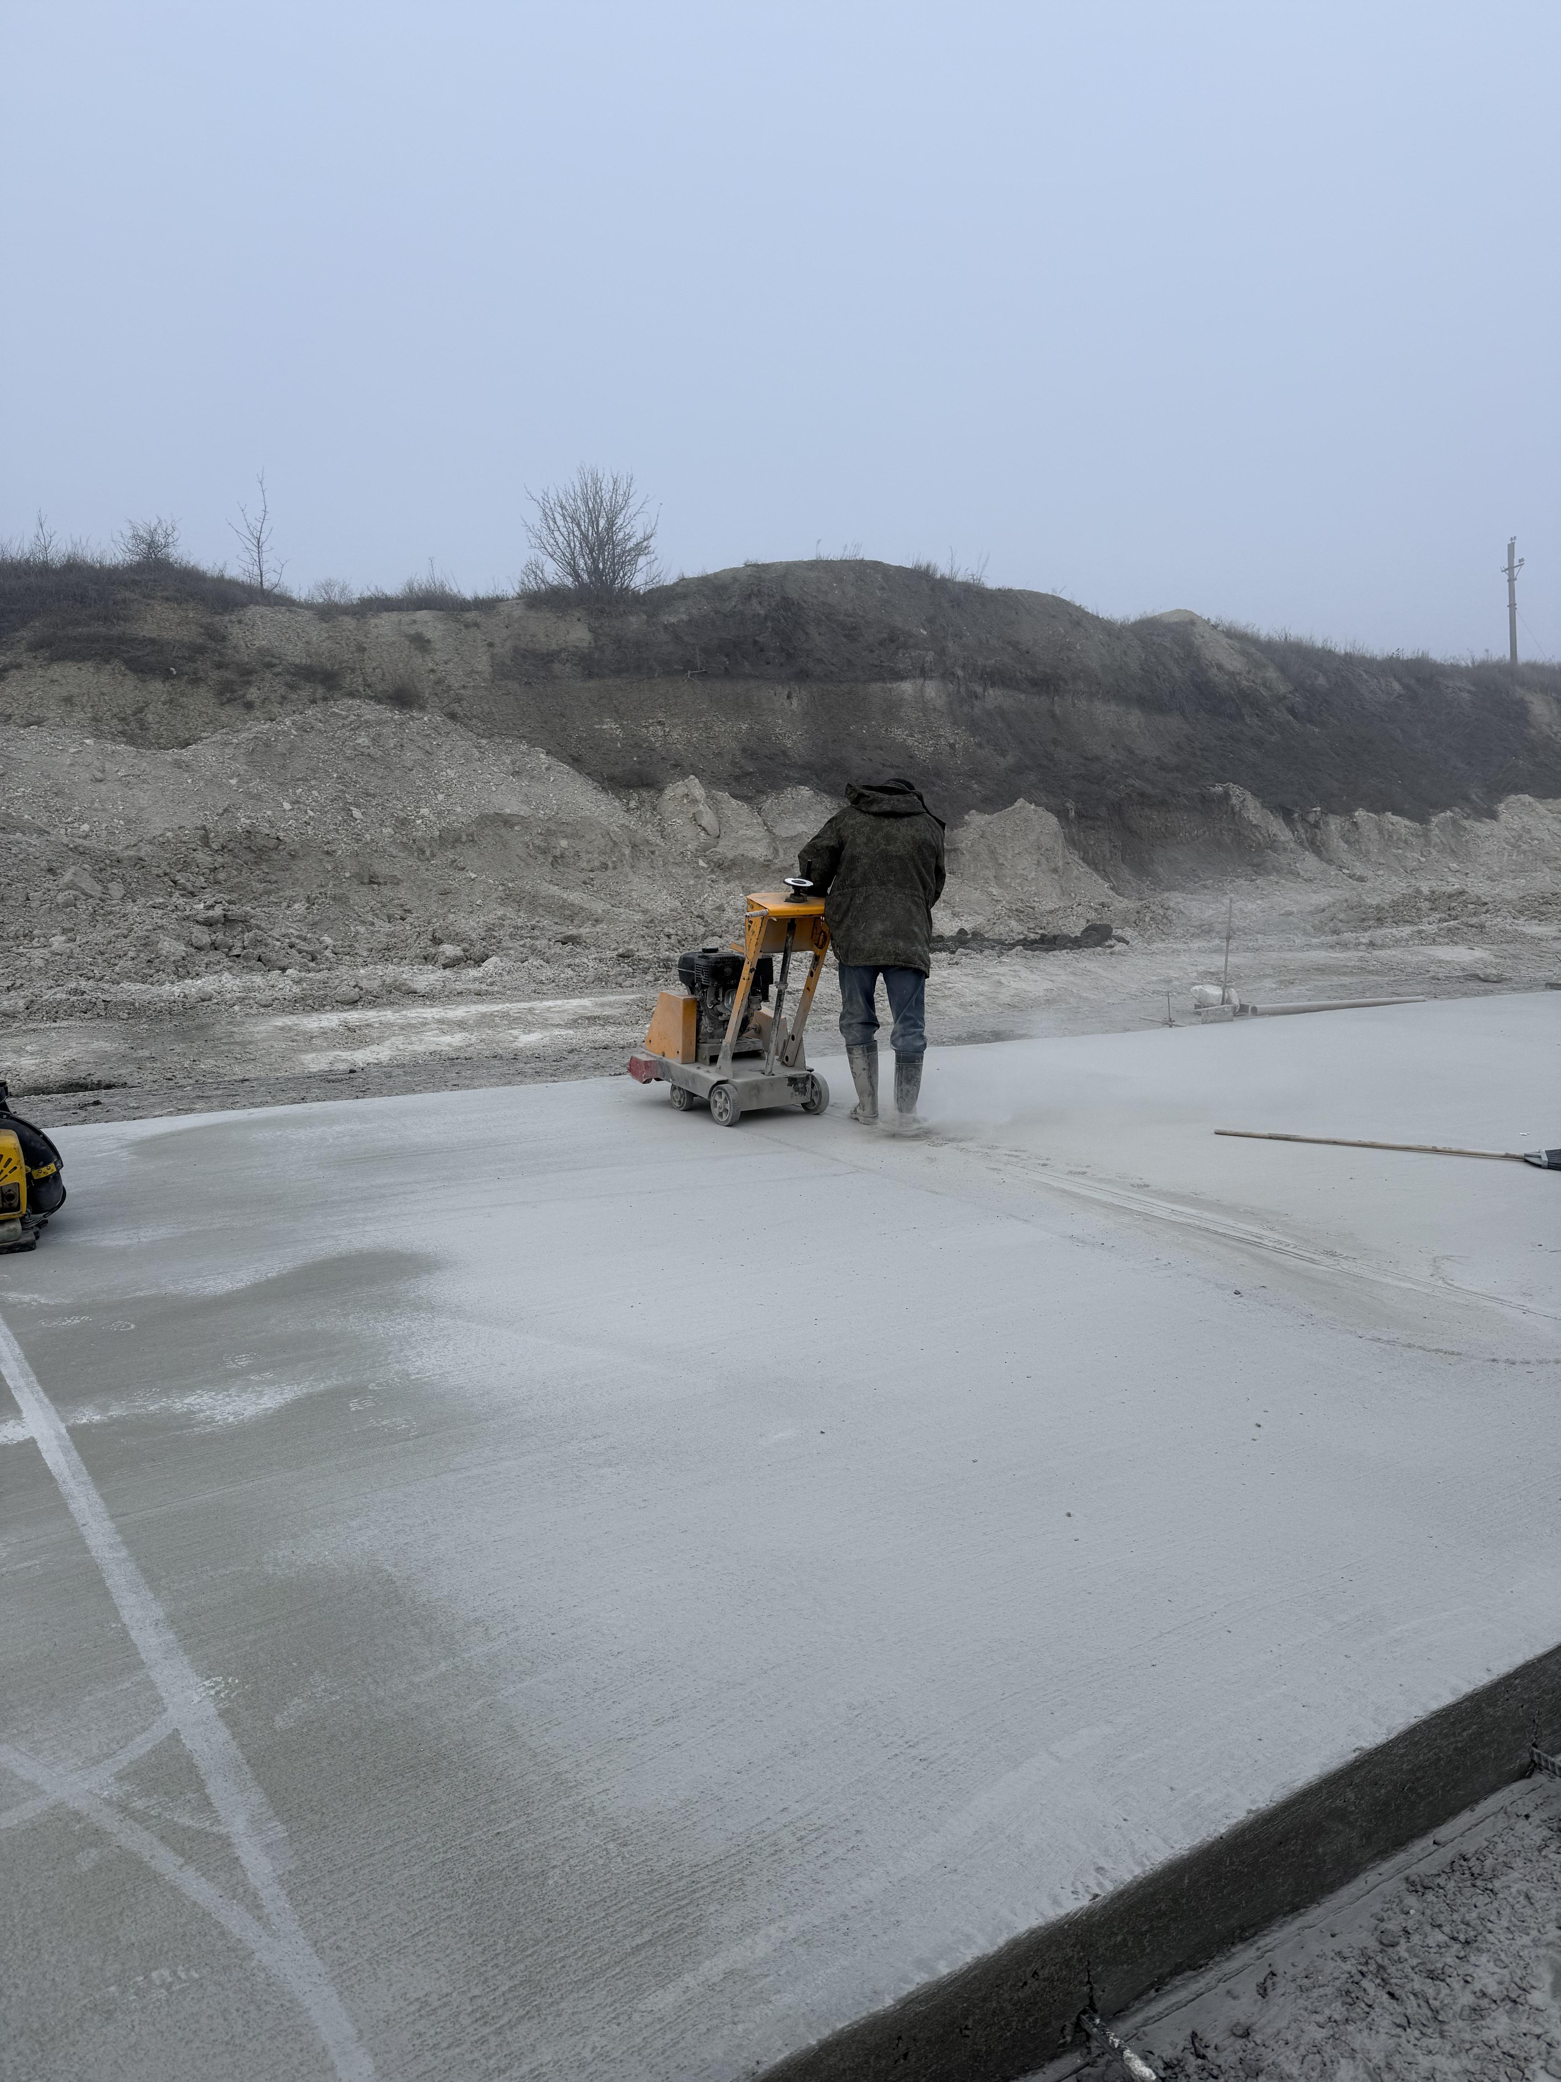
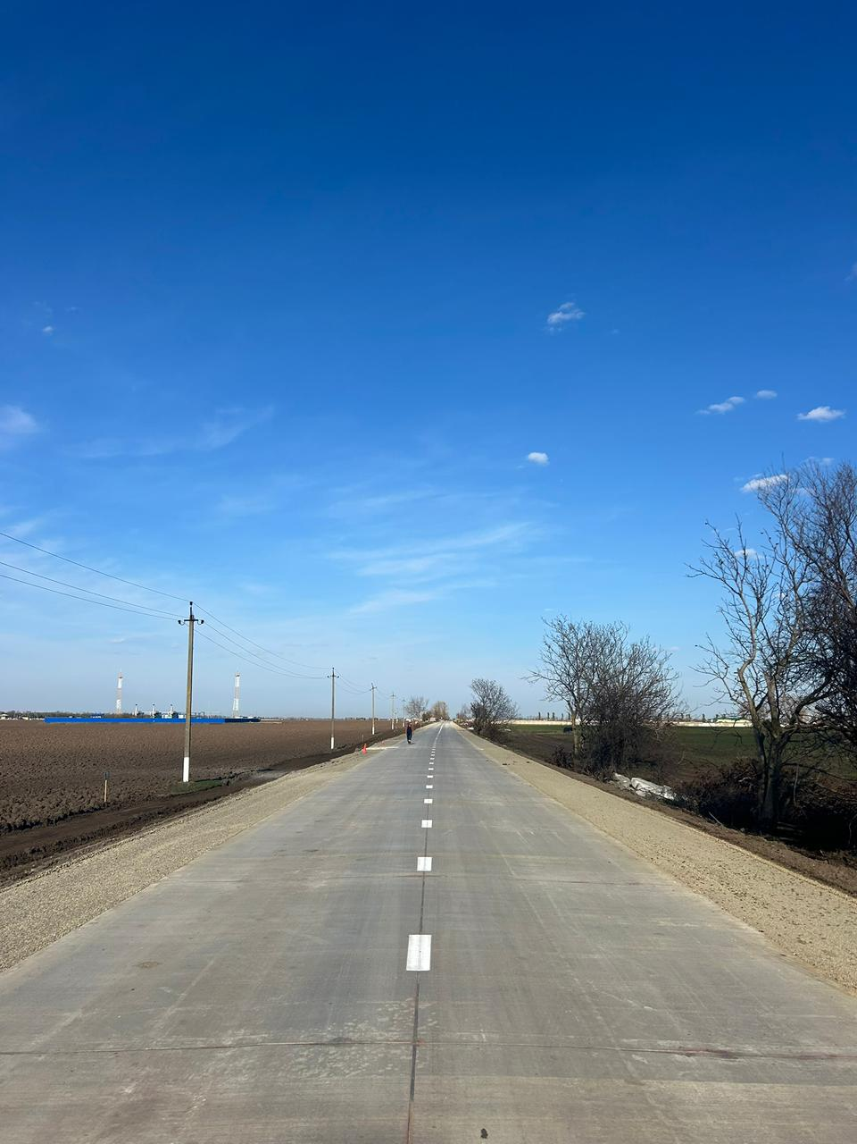
573 млрд руб.
снижение затрат консолидированного бюджета
за период 2025-2066 г.г.
2,25 млн т.
дополнительный спрос
на цемент ежегодно
Мультипликативный эффект от применения
эффективных цементобетонных покрытий
103,3 млрд т-км
потенциал прироста грузооборота
автомобильного транспорта
39,8 млрд руб.
эффект сокращения времени в пути для экономики Российской Федерации при переводе
асфальтобетонных покрытий на цементобетонные
5% снижение расхода топлива
для грузового автомобиля.
Экономия для всей опорной сети -
до 90 млрд руб.
>18%
снижение логистических издержек
Слайд 7: Эффект для логистики: Снижение издержек бизнеса
Заголовок: Конкурентоспособность экономики начинается с дорог
Текст и цифры в блоках:
Грузооборот: Рост загрузки фур дает потенциал +26.7% (+103.3 млрд т-км).
Экономия времени: Отмена ограничений = 39.8 – 92.1 млрд руб./год.
Экономия топлива: -5% расхода = до 90 млрд руб./год для всей опорной сети.
Итог: Снижение логистических издержек на 18-28% (руб./т-км).
Визуал: 4 равных квадрата с иконкой и цифрой в каждом.

Slide 8

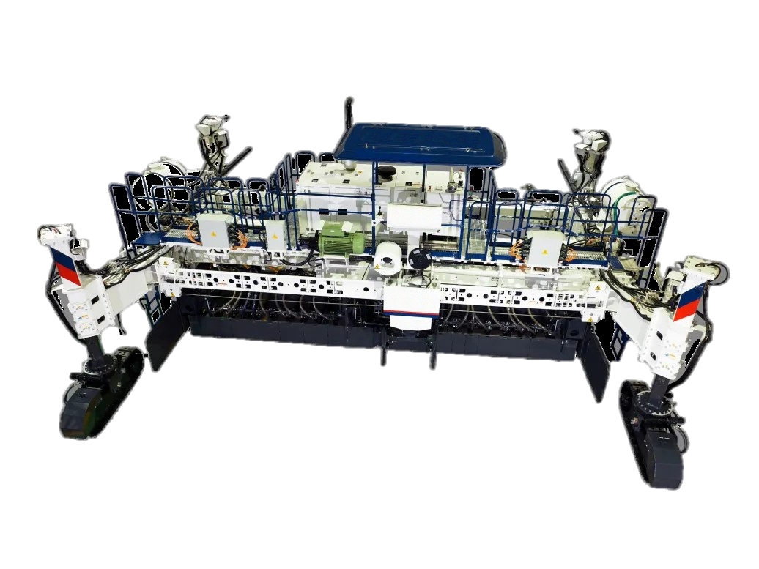

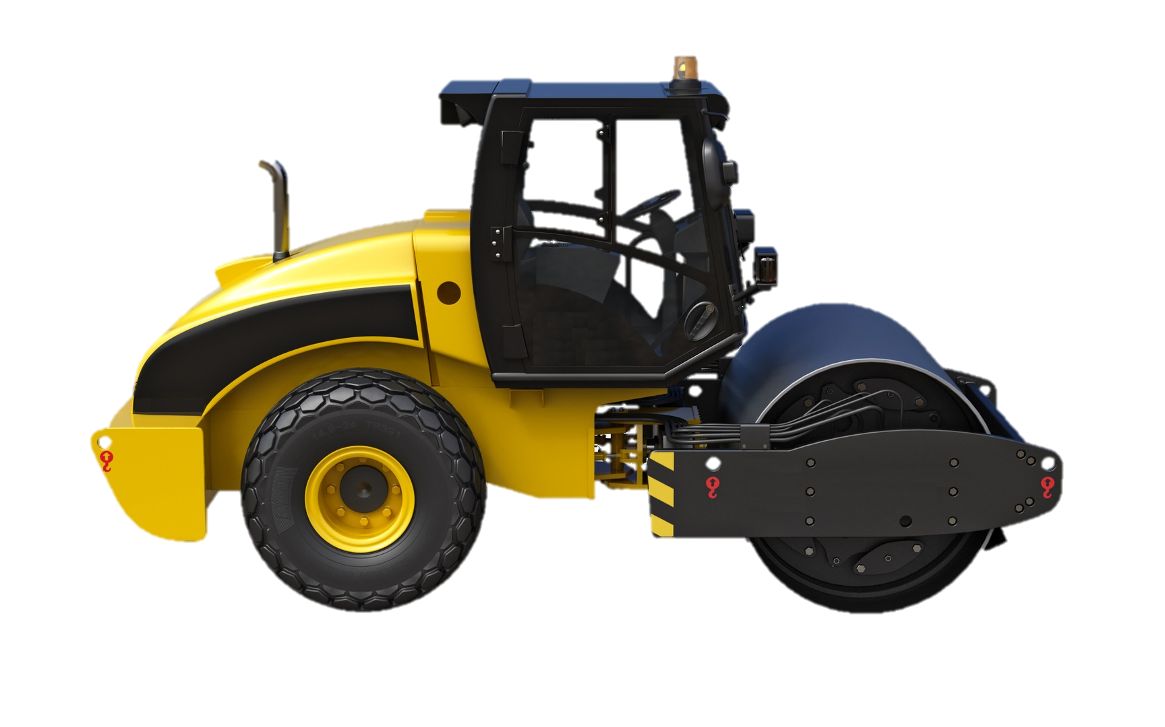
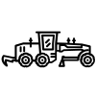
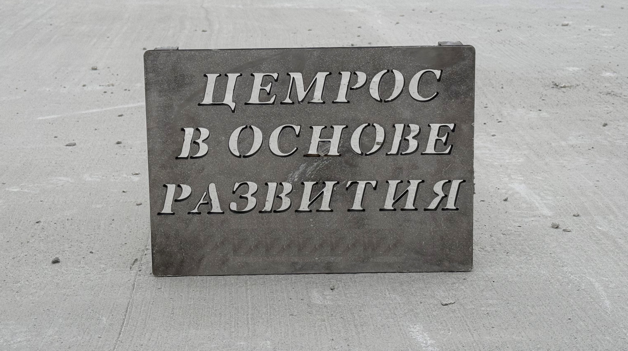
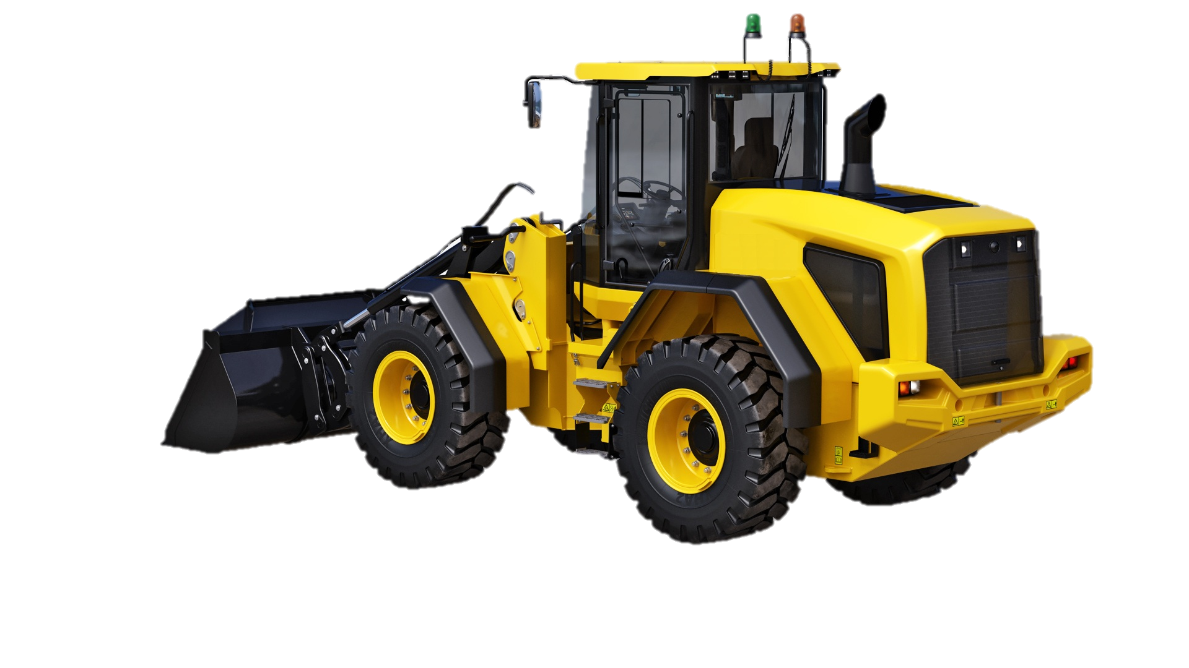
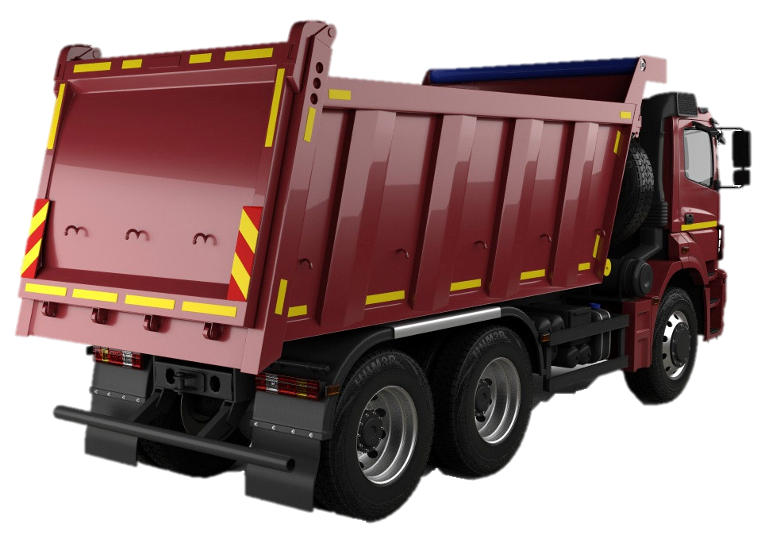
Нормативная документация
ГОСТы на проектирование
и материалы приняты
(период 2021-2025).
Мультипликативный эффект от применения
эффективных цементобетонных покрытий
573 млрд руб.
снижение затрат консолидированного бюджета
за период 2025-2066 г.г.
2,25 млн т.
дополнительный спрос
на цемент ежегодно
Опыт строительства
В РФ построено уже
~1300 км цементобетонных дорог (Новосибирск, Чуйский тракт и др.)
Это обусловлено более низкой стоимостью жизненного цикла 1 км цементобетонной дороги
(на 17,73% – 104,84 млн руб.),
Техника
Действующий парк техники: ~50 бетоноукладочных комплексов (ежегодный темп укладки – 5 тыс. км)
Слайд 8: Межотраслевой мультипликативный эффект
Заголовок: Стимул для роста смежных отраслей
Стрелочная схема:
  Бюджетная экономия (573 млрд руб.)
  → Спрос на цемент (+2.25 млн тонн, +21 млрд руб. выручки для отрасли).
  → Экономия у перевозчиков реинвестируется в парк и технологии.
  → Прирост ВВП за счет высвобождения средств и новых инвестиций.
Визуал: Схема "цепной реакции" или "эффекта домино" с указанными цифрами.
Промышленность
Цементные заводы готовы к выпуску специальных марок

Slide 9
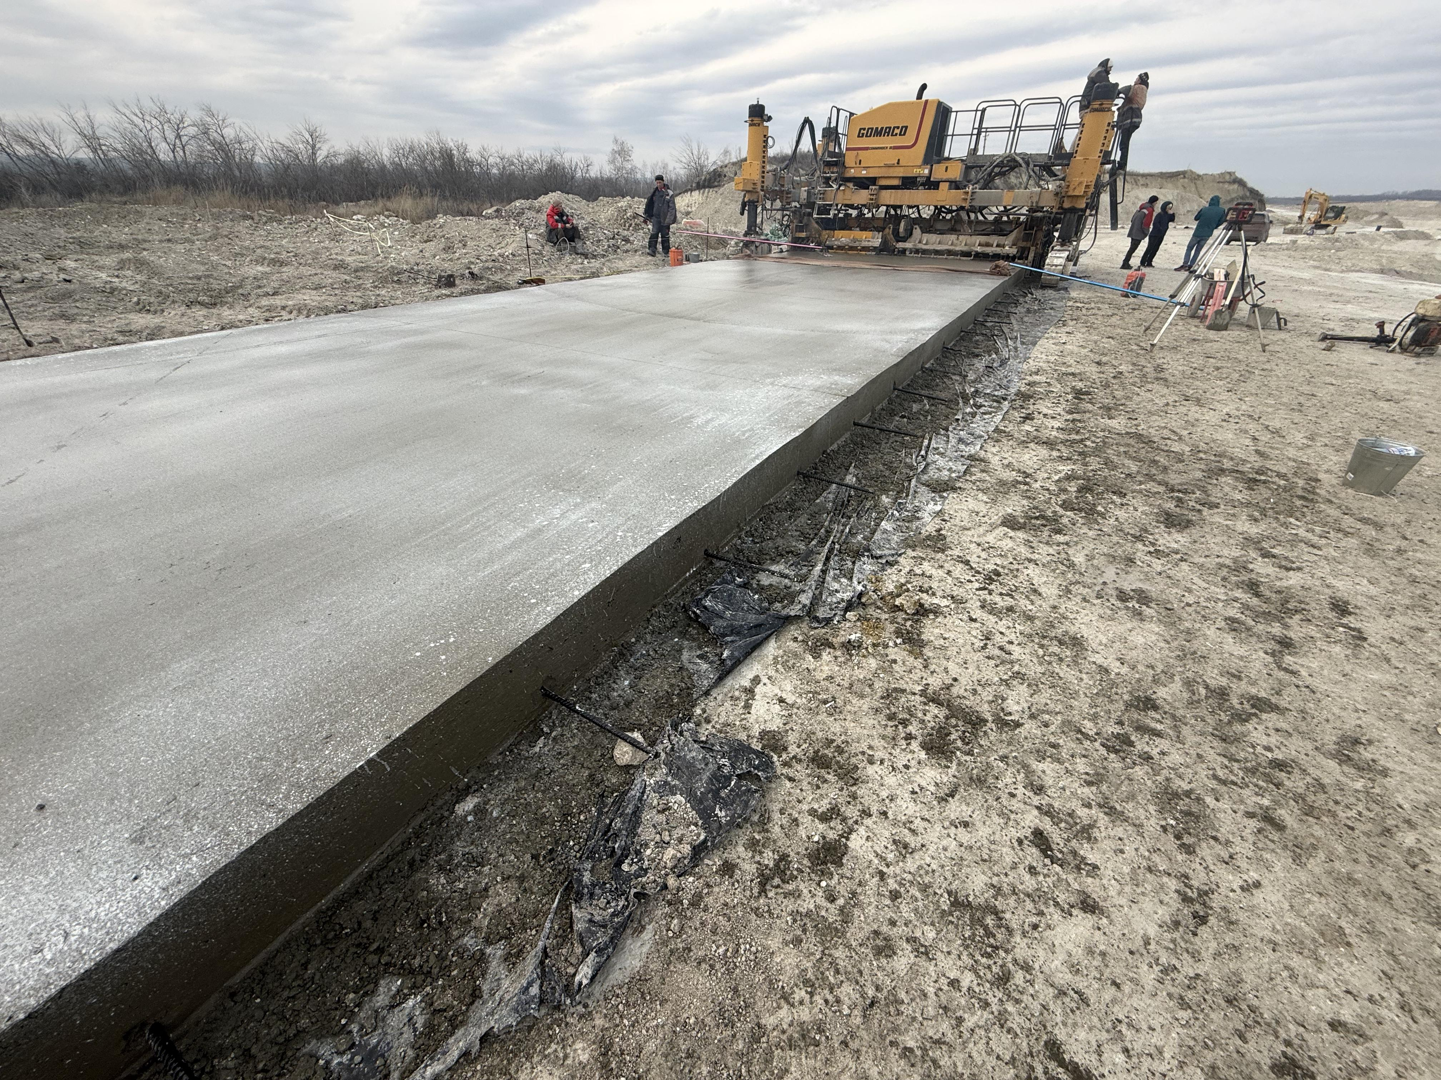
Подготовка к реализации программы
строительства цементобетонных покрытий
Задачи:
1) Активное включение цементоёмких технологий в государственные программы дорожного строительства, а именно: строительство обходов городов (как самых грузонапряжённых участков дорог)
2) Актуализация сметных нормативов
Нормативная документация
ГОСТы и ПНСТ на разработку проектных решений и выполнение работ по устройству оснований и покрытий автомобильных дорог
Опыт строительства
01
Прямая экономия бюджетных средств
на сотни млрд рублей.
В РФ уже построено
~1300 км автомобильных дорог с цементобетонным покрытием
02
Создание долговечной
и надежной инфраструктуры
без сезонных ограничений
Техника
Действующий парк техники: ~50 бетоноукладочных комплексов
(темп укладки: 5 тыс. км федеральных дорог
или 10 тыс. км региональных дорог ежегодно)
03
Снижение издержек бизнеса,
повышение конкурентоспособности экономики
Промышленность
04
Запуск положительного мультипликативного эффекта в смежных отраслях
Цементные заводы готовы к выпуску специальных цементов
Слайд 9: Готовность России: Всё для старта уже есть
Заголовок: Не теория, а реальная возможность
Текст в блоках:
  Нормативы: ГОСТы на проектирование и материалы приняты (2021-2025).
  Опыт: В РФ уже ~1300 км успешных ЦБ-дорог (Новосибирск, Чуйский тракт и др.).
  Техника: ~50 бетоноукладочных комплексов, парк может обеспечить 5+ тыс. км/год.
  Промышленность: Цементные заводы готовы к выпуску специальных марок.
Визуал: Карта РФ с точками построенных объектов. Фото бетоноукладчика GOMACO на российской трассе.

Slide 10
Цементобетонные покрытия –
стратегический выбор для инфраструктуры будущего
01
Прямая экономия бюджетных средств
на сотни млрд рублей.
02
Создание долговечной
и надежной инфраструктуры
без сезонных ограничений
03
Снижение транспортно-логистических издержек,
повышение конкурентоспособности экономики
04
Запуск положительного мультипликативного эффекта в смежных отраслях
Слайд 10: Выводы и рекомендации
Заголовок: Цементобетон — стратегический выбор для инфраструктуры будущего
Текст (тезисно):
  Обеспечивает прямую экономию бюджетных средств на сотни млрд рублей.
  Создает долговечную и надежную инфраструктуру без сезонных ограничений.
  Снижает издержки бизнеса, повышая конкурентоспособность экономики.
  Запускает положительный мультипликативный эффект в смежных отраслях.
Призыв к действию: Активно включать ЦБ-решения в госпрограммы дорожного строительства и актуализировать сметные нормативы.
Визуал: Лаконичный, строгий дизайн. Фото фуры на фоне бесконечной бетонной магистрали.

Slide 11
Предложения по строительству автомобильных дорог с цементобетонным покрытием
1
М-4 «Дон», Ростовская область – Краснодарский край
7
Р-217 «Кавказ», Ставропольский край
Протяжённость участка: 45 км
Протяжённость участка: 10 км
2
М-5 «Урал», Республика Мордовия
8
Р-255 «Сибирь», Иркутская область (развязки, мосты)
Протяжённость участка: 57.2 км
Протяжённость участка: 20 км
3
М-5 «Урал», Челябинская область
9
Р-254 «Иртыш», Новосибирская область (подъезд к аэропорту)
Протяжённость участка: 43.7 км
Протяжённость участка: 20 км
4
М-7 «Волга», Республика Татарстан
10
Восточный обход Новосибирска, Новосибирская область
Протяжённость участка: 79.8 км
Протяжённость участка: 80 км
5
М-7 «Волга», Республика Башкортостан
11
Южный обход Краснодара, Краснодарский край
Протяжённость участка: 65.1 км
Протяжённость участка: 13.6 км
6
А-298, Саратовская область
12
Северный обход Астрахани, Астраханская область
Протяжённость участка: 63.3 км
Протяжённость участка: 12.6 км
Дополнительно:
Полосы разгона и торможения
Площадки отстоя автотранспорта и автодорожной техники
Технологии укрепления грунтов минеральными вяжущими
Подъездные участки и зоны пунктов взимания платы
Подъездные участки к автоматическим пунктам весогабаритного контроля
Дороги в северных и южных регионах РФ
Сельские дороги с нагрузкой от зерновозов и тяжелой сельскохозяйственной техники (южные регионы РФ)
Дополнительно:
Северные и южные регионы РФ
Полосы разгона и торможения
Подъездные участки к автоматическим пунктам весогабаритного контроля
Подъездные участки и зоны пунктов взимания платы
Площадки отстоя автотранспорта и автодорожной техники
Сельские дороги с нагрузкой от зерновозов и тяжелой сельскохозяйственной техники (южные регионы РФ)
Технологии укрепления грунтов минеральными вяжущими

Slide 12
www.soyuzcem.ru info@soyuzcem.ru @soyuzcement

